Slide 1


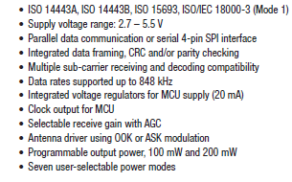
Thiết bị thu phát RFID

Slide 2
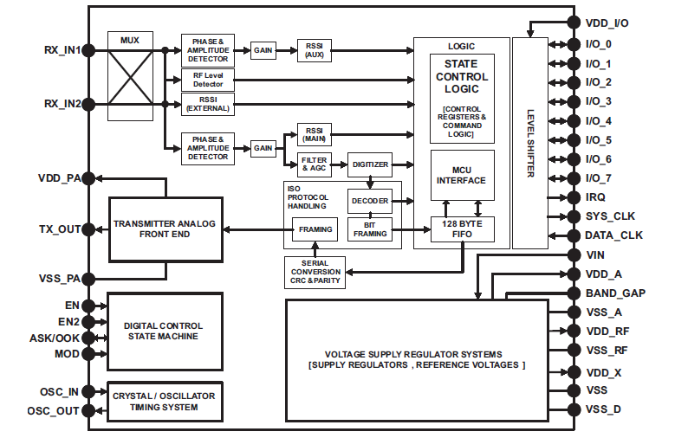
Sơ đồ cấu trúc

Slide 3
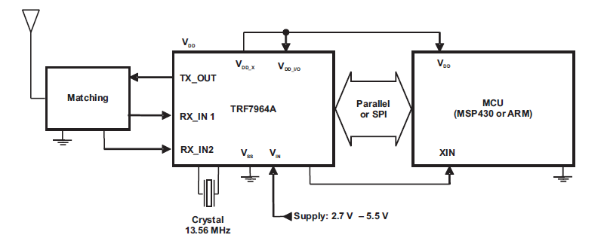
Sơ đồ hoạt động

Slide 4
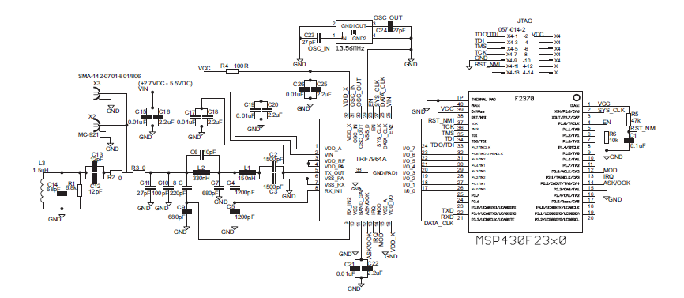
Sơ đồ thực hiện

Slide 5
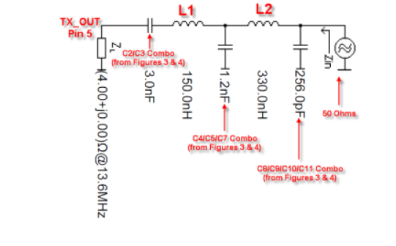
Kết nối cao tần

Slide 6
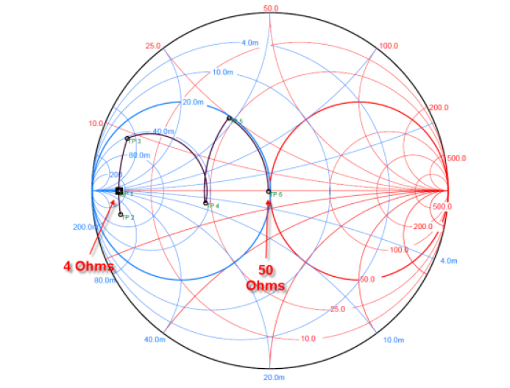
Biểu đồ sóng

Slide 7
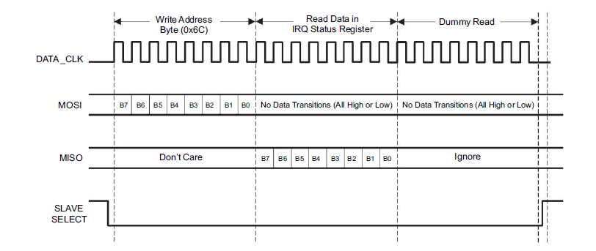
Kênh truyền thông SPI

Slide 8
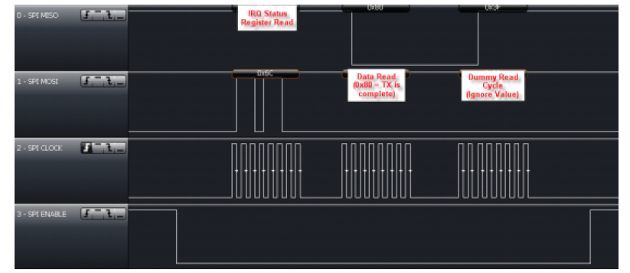
Xung điều khiển

Slide 9
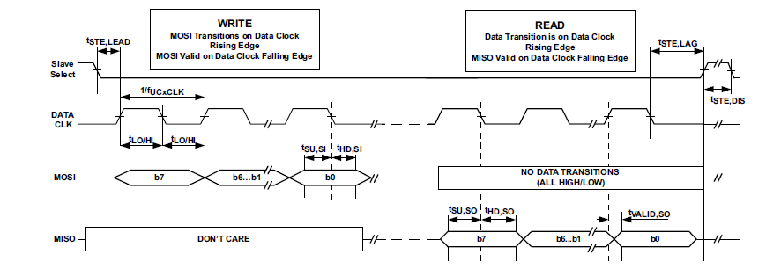
Quá trình đọc ghi

Slide 10
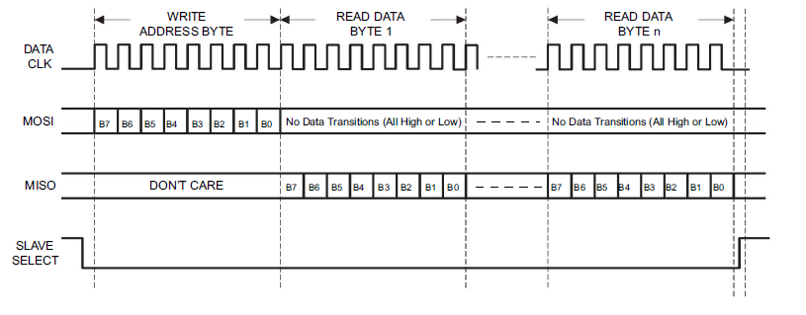
Quá trình đọc ghi

Slide 11
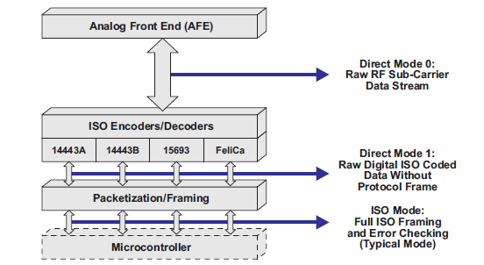
Chế độ điều khiển

Slide 12
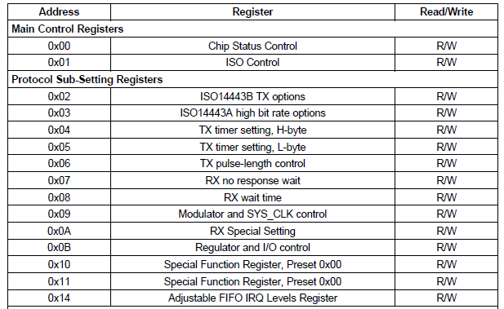
Các thanh ghi điều khiển

Slide 13
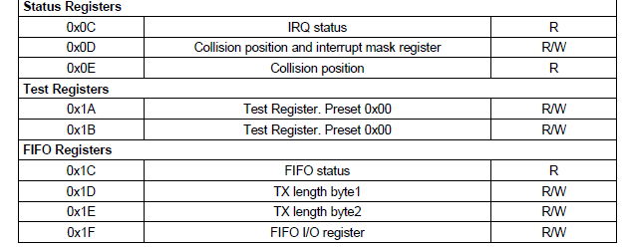
Các thanh ghi điều khiển

